Slide 1
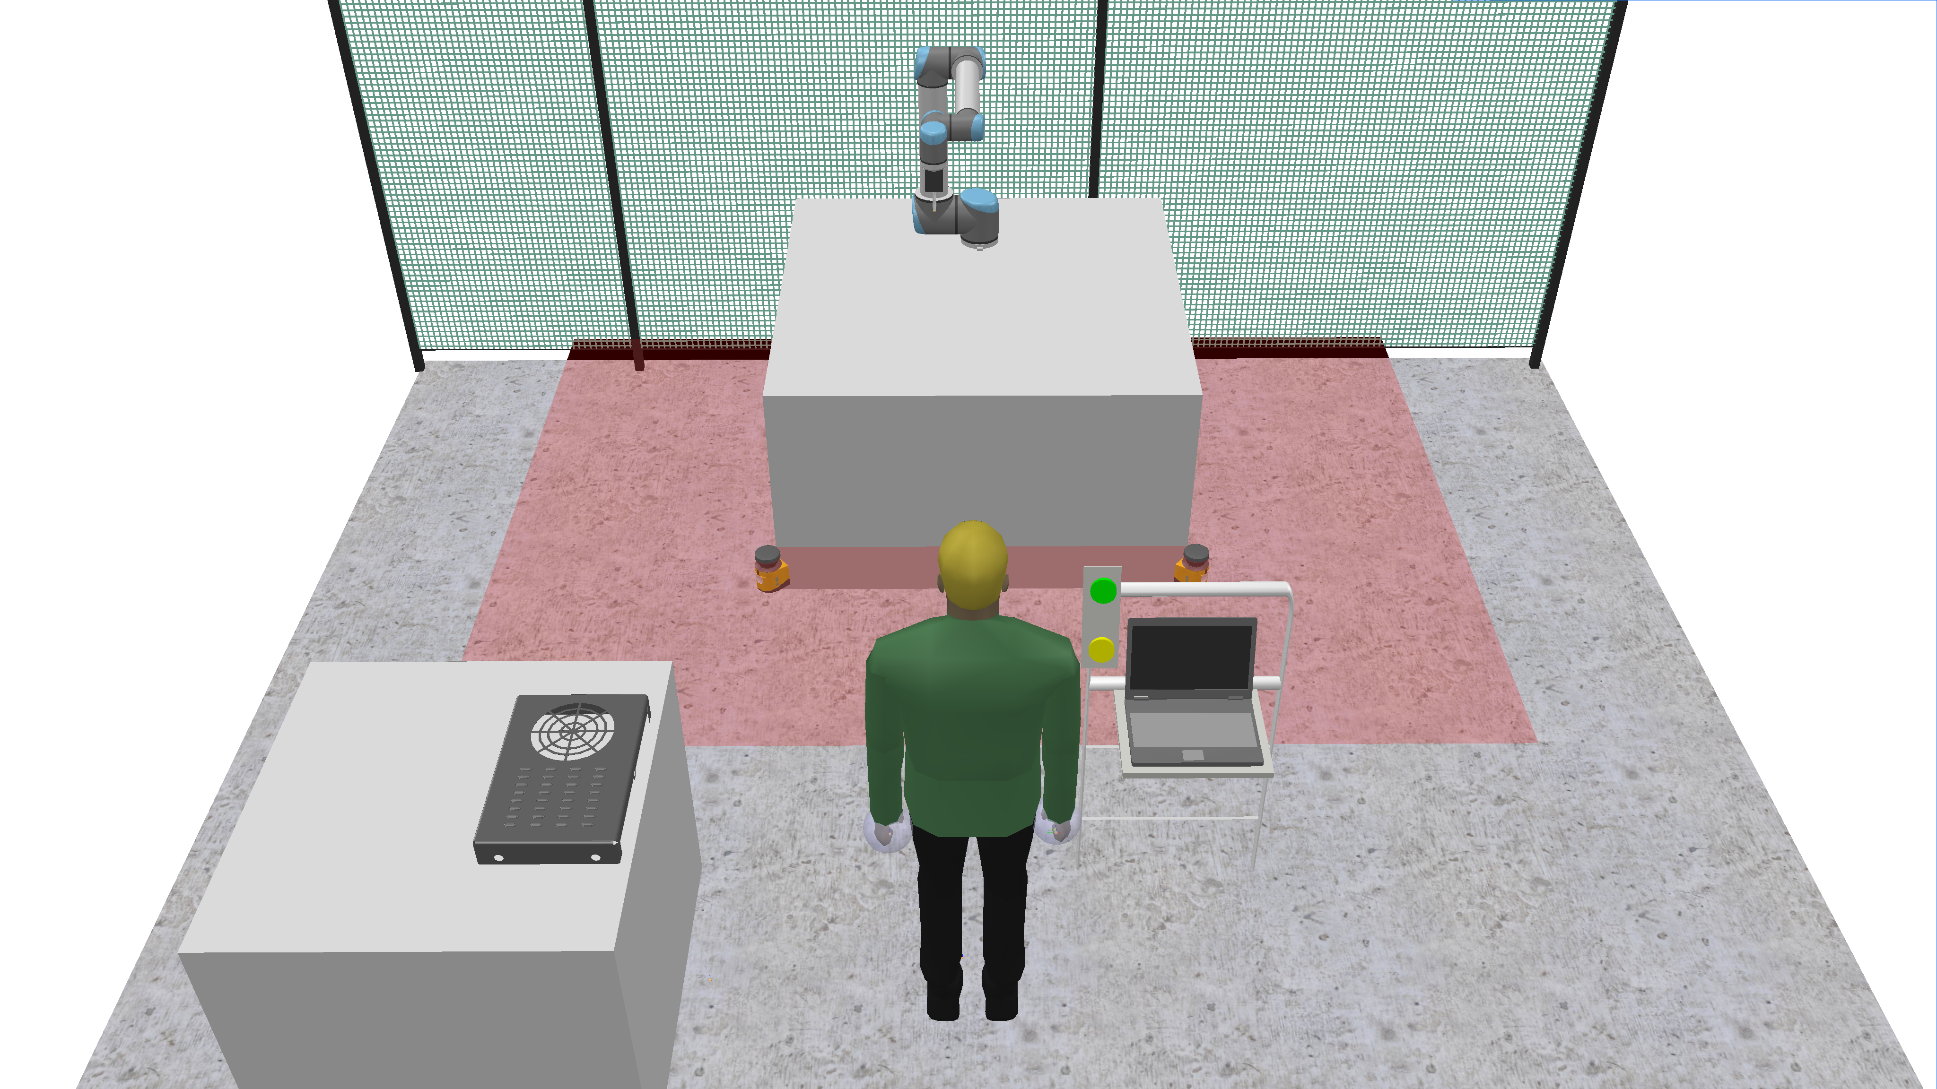
C
E
D
B
A

Slide 3
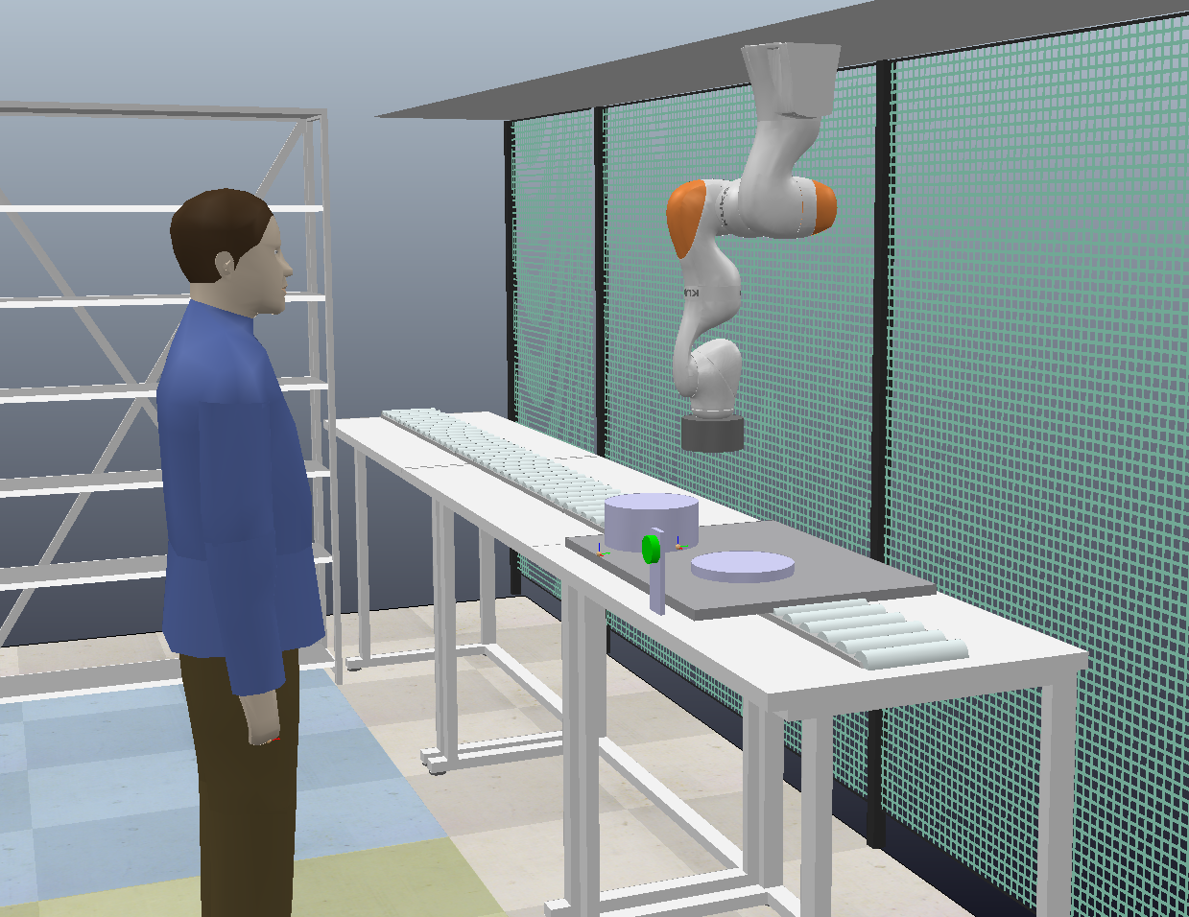
A
E
B
C
D

